Slide 1
Prikaz brojeva u Egiptu – hijeratski zapis
Marijana Pili, učiteljica matematike, OŠ Pušća

Slide 2
Hijeratsko (sveto) pismo
početkom upotrebe papirusa Egipćani su počeli koristiti hijeratsko pismo

Slide 3
Hijeratsko (sveto) pismo
među prvima koji su pojednostavili pismo bili su egipatski svećenici
svećenici su razvili manje slikoviti stil kako bi ga bolje prilagodili pisanju olovkom i tintom

Slide 4
Hijeratsko (sveto) pismo
hijeratsko pismo se smatra pisanim oblikom hijeroglifa
karakteriziraju ga vrlo pojednostavljeni znakovi koje je često teško dešifrirati
hijeratsko pismo pisano je kurzivom

Slide 5
Hijeratsko (sveto) pismo
mijenjalo se tijekom vremena kao i hijeroglifi

Slide 6
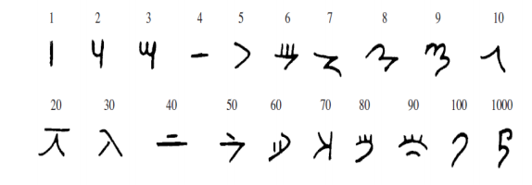
Hijeratsko pismo vs. hijeroglifi

Slide 7
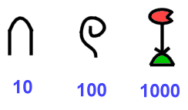
Hijeratsko pismo vs. hijeroglifi
10, 100 i 1000 zapisano hijeroglifima
10, 100 i 1000 zapisano hijeratskim pismom
oznake za 10, 100 i 1000 su pojednostavljene u odnosu na hijeroglife

Slide 8
Hijeratsko pismo vs. hijeroglifi
5 zapisan hijeroglifima
5 zapisan hijeratskim pismom
veći broj istih simbola zamijenio je jedan simbol
npr. za broj 5 koristeći hijeroglife trebamo 5 simbola, a koristeći hijeratski zapis samo 1 simbol

Slide 9
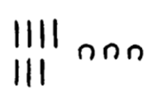
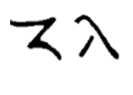
Hijeratsko pismo vs. hijeroglifi
hijeratskim načinom pisanja brojevi su se također prikazivali aditivno
broj 37 zapisan hijeroglifima i hijeratskim zapisom
37 = 7*1 + 3*10 37 = 7 + 30

Slide 10
Hijeratsko pismo vs. hijeroglifi
broj 1 149 zapisan hijeroglifima i hijeratskim zapisom
1 149= 9*1 + 4*10 + 1*100 + 1*1 000
1 149= 9 + 40 + 100 + 1 000

Slide 11
Hijeratsko pismo vs. hijeroglifi
hijeratski zapis broja je zauzimao manje mjesta na papirusu i simboli su bili jednostavniji za napisati
veći broj simbola za brojeve u hijeratskom zapisu zahtjevao je bolje pamćenje
pisari su to smatrali opravdanim zbog brzine i sažetosti

Slide 12
Model hijeratskog pisma za našu radionicu

Slide 13
Literatura
https://repozitorij.pmf.unizg.hr/islandora/object/pmf%3A5598/datastream/PDF/view
https://zir.nsk.hr/islandora/object/pmf:1408
https://zir.nsk.hr/islandora/object/mathos%3A26/datastream/PDF/view
http://e.math.hr/old/egipat/index.html

